Slide 1
«Птичка прилетела, на ладошку села»
МАСТЕР-КЛАСС

Slide 2
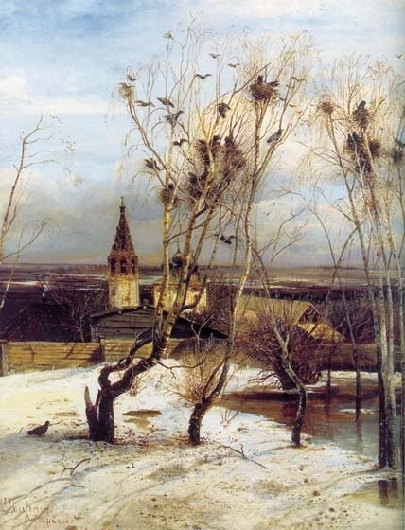
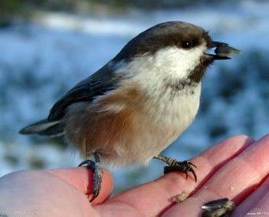

Slide 3
Потребуется: ткань, вата, нить.

Slide 4
Ткань сложить по диагонали, уголок к уголку.

Slide 5
Сгибаем уголки к середине.

Slide 6
Ещё раз уголки сгибаем к середине.

Slide 7
Складываем пополам.

Slide 8
Нитью завязываем кончик заготовки, это клюв.

Slide 9
К клюву, внутрь, укладываем маленький кусочек ваты.

Slide 11
Ватка обвязывается нитью, получается голова.

Slide 12
Расправить крылья.

Slide 13
Перевязываем туловище, затем обвязываем крест накрест туловище и шейку.

Slide 14
Птичка готова.

